Slide 1


Dotazování EF / LINQ (Read)
Miroslav Holec
MCSD / MCP / MSP
12/2015 PRAHA

Slide 2


LINQ: Method like vs. SQL like syntax
Dnes je preferovaná method like syntaxe
Dá se nad ní snadněji psát vlastní extensions
Větší množina funkcionality
SQL like do určité míry reflektuje SQL syntax
var books = db.Books.Where(b => b.BookId > 0);
var books = from b in db.Books where b.BookId > 0 select b;
I find the LINQ extension methods to be cleaner, and to be honest the last I want to see is SQL like statements laying in the code. { http://stackoverflow.com }

Slide 3
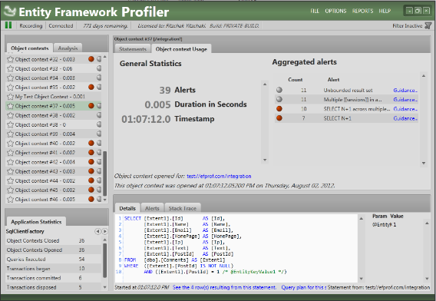
Debugování
Chceme znát, jaké SQL dotazy EF generuje
Nad IQueryAble<T> můžeme použít ToString()
string sql = allBooks.Where(x => x.BookId > 0).ToString()
IQueryable<Book>
Externí nástroje
SQL Server 2015 Profiler (free)
Entity Framework Profiler (paid)
http://www.hibernatingrhinos.com/products/efprof
Cena pro 1 dev cca 12 tis.
Sleva 15% s kódem miroslavholec.cz

Slide 4
Dotazování a in-memory data
EF generuje SQL dotaz až když chceme mít data v paměti
Nad IQueryAble<T> lze psát dotazy a zpřesňovat je
// běžná kolekce dat
DbSet<Book> allBooks = context.Books;
// omezení dat na základě podmínky
IQueryable<Book> books = allBooks.Where(x => x.BookId > 150);
// další zpřesňování dotazu (tvorba sql query)
books = books.Where(x => x.Title.Length > 10);
// načtení do paměti (odeslání SQL dotazu)
List<Book> materialised = books.ToList();

Slide 5
Anonymní typy
Lze realizovat SQL projekci bez nutnosti tvorby tříd
Z toho vyplývá pozitivní vliv na výkonnost
Horší práce na backendu
var data = context.Books.Select(x => new
{
x.BookId, x.Title, x.Author.FirstName
}).ToList();
I pro načítání párů (klíč – hodnota)
Pozor na ToDictionary<TKey,TValue>
https://www.miroslavholec.cz/blog/zradna-metoda-todictionary-a-rozhrani-iqueryable

Slide 6
Lazy loading
Ve výchozím stavu zapnutý LazyLoading
Ten vyžaduje aby byly kolekce a entity virtual
Umí si poté donačíst související navigation properties
var book = context.Books.FirstOrDefault();
var category = book.Category;
!
foreach (var book in context.Books)
{
Console.WriteLine(book.Category.Name);
}
Neuvážené použití LL dost výrazně snižuje performance
Problémy se velmi snadno identifikují (duplicitní queries)

Slide 7
Eager loading
Nevylučuje se s Lazy Loadingem
Můžeme mít LL zapnutý ale snažit se přednačítat EL
Automaticky dělá JOINS a načítá veškerá data
V kombinaci bez projekce potenciální performance issues
var book = context.Books.Include(x=>x.Category).FirstOrDefault();
var category = book.Category;
foreach (var book in context.Books.Include("Category"))
{
Console.WriteLine(book.Category.Name);
}
Performance issues se hledají často těžko (analýza všech dotazů)

Slide 8
DEMO

